Slide 1
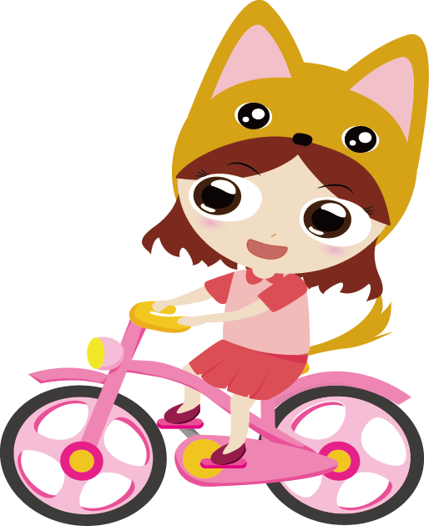
我喜歡運動
每個假日爸媽都會帶我出去玩
都會帶不同的器材,每個都很好玩

